Slide 1



梭子鱼垃圾邮件防火墙介绍
博威特网络公司

Slide 2
博威特网络公司介绍
垃圾邮件成为网络安全的最大威胁;
如何选择垃圾邮件解决方案;
梭子鱼垃圾邮件防火墙介绍;
梭子鱼其他产品简要介绍

Slide 3
博威特网络公司介绍

Slide 4
公司介绍
公司目标
  领导的应用网络安全产品厂商
成立于2001年
  美国硅谷Cupertino,目前总部在Mountains View
目前全球有10个办公室
  英国、中国、加拿、澳大利亚、印度、巴基斯坦、杜拜
  150+ 名雇员
  富有经验的管理开发团队
产品在45个国家销售
反垃圾邮件市场领导者
  全球超过16,000+家使用客户

Slide 5
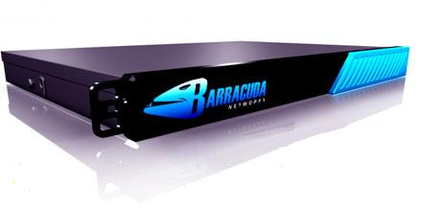
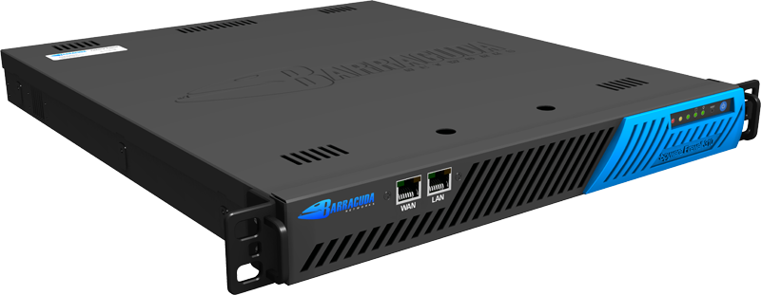
公司定位
成为国际应用网络安全产品领导厂商
All-in-one
方向
应用细分
方向
电子邮件应用
反垃圾邮件防火墙系列
整和型网关设备:未来三年
WEB应用
反间谍软件防火墙系列
即时通讯应用
即时通讯防火墙系列
3个月后发布
…..其他应用
未来产品
…..其他应用
未来产品
解决方案
各类网络关键应用
产品线

Slide 6
全球发垃圾邮件市场领导者
全球第一位反垃圾邮件厂商；
超过16000家最终用户；
  超过最接近竞争对手13倍之多
    IronPort – 1,000 客户
    Ciphertrust – 1,000 客户
    Mirapoint – 800 客户
    Tumbleweed – 800 客户
    Proofpoint – 110 客户
    SurfControl – 100 客户

Slide 7

























梭子鱼全球客户：
最大企业、最好大学、最知名金融机构
Notes:
Wide Range of Customers
High Tech Companies
ISP’s
Web Hosting Companies
Hotels
Resorts
Manufacturers
Banking
Real Estate
Printing Companies
Universities
Schools
Retail Chains
Cities
TV/Radio Networks
Government

Slide 8

全球客户续：业务跨越30个以上行业
Notes:
Wide Range of Customers
High Tech Companies
ISP’s
Web Hosting Companies
Hotels
Resorts
Manufacturers
Banking
Real Estate
Printing Companies
Universities
Schools
Retail Chains
Cities
TV/Radio Networks
Government

Slide 9







运营商级技术,
企业级管理
Technology/
Internet
Education
Government
Financial
Corporate
Notes:
Wide Range of Customers
High Tech Companies
ISP’s
Web Hosting Companies
Hotels
Resorts
Manufacturers
Banking
Real Estate
Printing Companies
Universities
Schools
Retail Chains
Cities
TV/Radio Networks
Government

Slide 10
























中国客户:知名行业企业客户

Slide 11
垃圾邮件成为网络安全的最大威胁

Slide 12
垃圾邮件主要分为三类
恶意垃圾邮件
⬧ 内容包括色情、暴力、安全威胁等电子邮件
广告性质的垃圾邮件
⬧ 由合法组织大量寄送的广告邮件（例如Yahoo购
物、Amazon.com等）
来自朋友的垃圾邮件
⬧ 认识的使用者寄送内容包含笑话、网站链接甚至色情
图片，无企业价值的信息

Slide 13
垃圾邮件带来什么？
病毒
(80%以上病毒通过邮件传播,其中70%通过垃圾邮件传播);
木马
(80%以上病毒通过邮件传播,其中70%通过垃圾邮件传播);
后门程序
(后门程序占到恶意代码的21.7%,傀儡程序BOT四处流窜）
间谍软件
(权威人士估计，间谍软件已经占到了与Internet连接电脑80%）
钓鱼攻击
(2004年5-12月，全球发生了10,000件网络钓鱼事件，成为成长最快的非暴力犯罪）

Slide 14
垃圾邮件已经到了令人发指的地步
全球2004年新增垃圾邮件种类竟高达1000万类；
数量达到破记录的10兆封；
全球平均每人200封，Internet使用率高的人士可以每年收到几万封；

Slide 15
垃圾邮件只是一种困扰吗……?并不是！！
Gartner指出：仅在美国区域，垃圾邮件使美国企业每年失去至
少250亿美元生产力；
国际电信联盟报告指出：从2002年到2004年，在所有的电子邮
件中,垃圾邮件的占有率,从25%攀升到80%;
垃圾邮件中已经成为各类恶意代码传播的主要途径,成为网络安 全的最大漏洞；

Slide 16
如何选择垃圾邮件解决方案

Slide 17
企业的考虑:
功能全面
准确度
⬧ 辩识率(垃圾邮件辩识的百分比)
⬧ 误判率(被删除或隔离的正常邮件百分比)
⬧ 漏判率(被当成正常邮件的垃圾邮件百分比)
高效率
简单少量的管理
价位合理

Slide 18
梭子鱼垃圾邮件防火墙简介

Slide 19
Barracuda Networks,Inc.
全球性办公室分布
► 总部
⬧ 美国加州
► 英国
► 拉丁美洲
► 中国上海
专业的全球性提供垃圾邮件解决方案的公司

Slide 20
梭子鱼垃圾邮件防火墙系列
十二大技术、十二层过滤、五大特点

Slide 21
十二大技术
基于规则的评分系统
(Rule-based Soring System)
贝叶斯过滤器
(Bayesian Filter)
图片识别(OCR)
指纹识别
(Fingerprinting)

Slide 22
发件人识别及收件人认证
Sender Verification & Recipient Auth
关键字阻断
(Word Filter)
黑白名单
(Black List & White List)
DNS MX记录查找
(DNS MX record lookup)

Slide 23
十二大技术
速率控制
(Rate Control)
邮件意图分析
(Intension Analysis)
微软Exchange加速器
(MX Exchange Accelerator)
反病毒(Anti-virus)

Slide 24
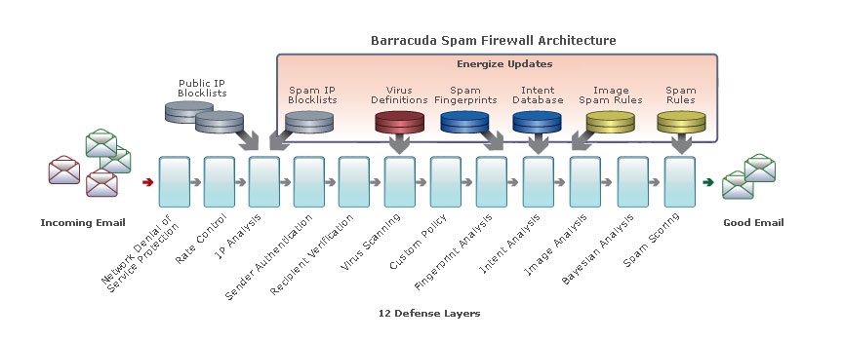
多达12层次的过滤机制,辨识率高达98%

Slide 25
多达12层次的过滤机制,辨识率高达98%
DoS及DDoS攻击防护
► 有效阻断电子邮件服务器DoS及DDoS攻击
实时黑名单及白名单过滤
► 通过实时黑名单资料库及使用者自定义黑／白名单阻断常规垃圾邮件
速率控制
► 针对单一邮件帐户每３０分钟可接受的连接数
图片识别(OCR)
► 通过光学文字识别技术,识别图片垃圾邮件中的文字阻断垃圾邮件

Slide 26
第一层病毒防护
► Open Source的防毒引擎阻断绝大部分病毒邮件
第二层病毒防护
► 梭子鱼原创防毒引擎做第二次过滤
使用者自定义规则过滤
► 根据使用者自行设定的黑/白名单，评分等级处理
垃圾邮件指纹检查
► 当一个邮件被分辨为垃圾邮件，它将被发送到Barracuda Central，并取
下指纹。指纹提取技术使系统能够将其他类似邮件区分为垃圾邮件。

Slide 27
垃圾邮件意图分析
► 启发式检测（Heuristic Detection)会进行一连串的内部测试，决
定该邮件是否是垃圾邮件．
► 进行特殊的URL分析，仔细检查在可疑邮件中的URLs，将它们与
梭子鱼垃圾邮件防火墙已知的垃圾邮件URL数据库对比
受件人及发件人认证
► 通过LDAP对发件人及收件人进行认证．
► 通过SMTP Auth对发件人及收件人进行认证．

Slide 28
贝叶斯演算分析
► 贝氏过滤资料库，会根据已经被判断为垃圾/非垃圾的邮件自动学习
新的垃圾邮件规则；
识别率
梭子鱼包括贝叶斯过滤
梭子鱼不包括贝叶斯过滤
时间

Slide 29
基于规则的评分
► 邮件信头及主题行中的不良字符及词语；
► 邮件里的HTML比例；
► 是否邮件包含一个“未订阅”的链接；
► ……等等其他邮件的所有特征，采用一个复杂的评分系统确定一份
邮件是否是垃圾邮件。
例如：
5.18 RATWARE_RCVD_PF Bulk email fingerprint (Received PF) found
1.67 SARE_ADLTSUB2 Contains possible adult words
1.00 SUBJECT_PORNFANITY Subject has words that are profanity or are
sexually-explicit
1.59 BAYES_60 BODY: Bayesian spam probability is 60 to 70%
0.01 HTML_MESSAGE BODY: HTML included in message
0.24 HTML_50_60 BODY: Message is 50% to 60% HTML

Slide 30
07梭子鱼垃圾邮件防火墙系统提高
增强的梭子鱼中心功能
  自动的URL认证 – IP及域信誉评分
  电话号码认证
  图片认证
  图片文字识别认证
  文字认证
  指纹生成
  实时指纹
  零时病毒防护
  新全球URL过滤工具
中央威胁数据库在各产品间共享

Slide 31
五大特点
硬件家族产品
易于管理
性价性能出众
集成性高
功能丰富易用

Slide 32
■ 特点一：硬件家族产品
Spam Firewall 200-小企业级产品
  1000 用户
  处理100万封邮件
Spam Firewall 300-中型企业级产品
  2000 用户
  处理400万封邮件
Spam Firewall 400-大型企业级产品
  10,000 用户
  处理1000万封邮件
Spam Firewall 600-电信级产品
  25,000 用户
  处理2500万封邮件
Spam Firewall 800-运营商级产品
  30,000 用户以上
  每小时130万封邮件,每天处理3000万封邮件
针对冗余及高性能
提供堆叠支持

Slide 33
硬件解决方案是最好的
硬件使用方便
  10分钟完成安装
  减少邮件服务器负荷
  保护邮件服务器
  无需修改邮件服务器配置
  无适应性问题
软件解决方案问题
  复杂
  增加服务器负荷
  需安装
  平台兼容性
  维护和升级复杂
  邮件服务器升级问题
服务性解决方案问题
  Email 必须通过第三方
  不安全

Slide 34
主要功能
阻挡垃圾邮件
  标记、隔离及封锁技术
  贝叶斯运算法则技术
  基于规则评分技术评分技术
  垃圾邮件指纹技术
  实时黑名单(RBL)技术
  关键字过滤技术
  比率控制技术
  拒绝访问(DOS及DDOS) 攻击保护技术
病毒邮件防护
  2 层过滤
  档案自解压
  文件类型封锁
管理机制
  多层次、图表化、可视报告
  邮件处理历史记录
  黑名单及白名单
  支持负载均衡
  设置备份(包括贝叶斯演算资料库)
其他
  安全操作系统
  与所有邮件系统兼容
  多域
  多邮件服务器
  HTML分析（包括图片分析）

Slide 35
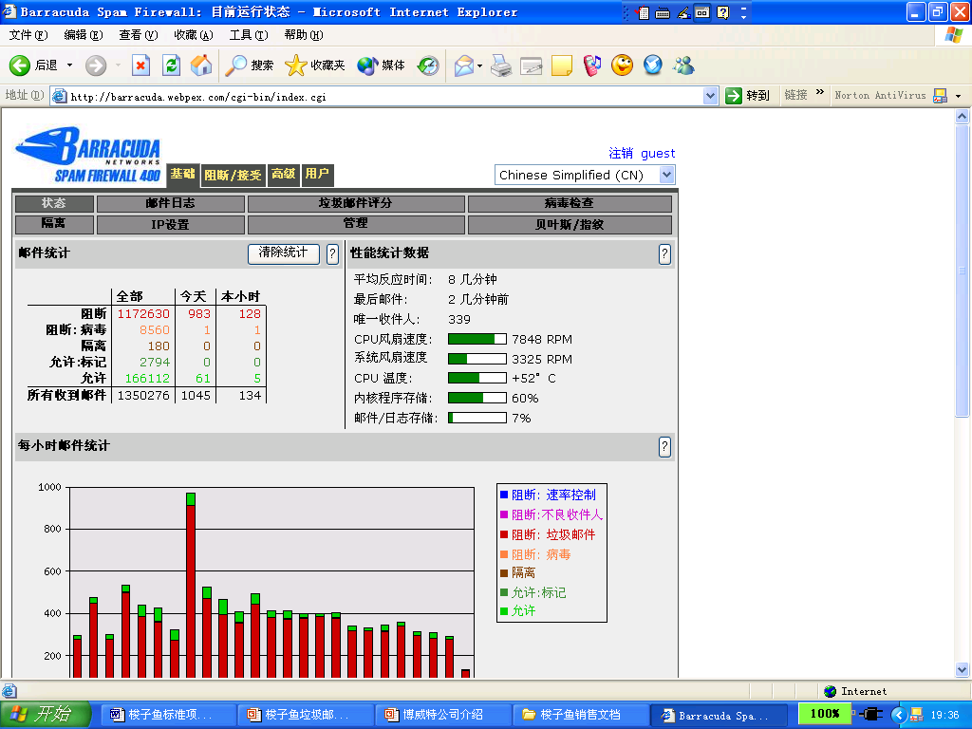
■ 特点二：易于管理
简单易懂
一目了然
通用易学
设置即忘
  96-98% 垃圾邮件阻断

Slide 36
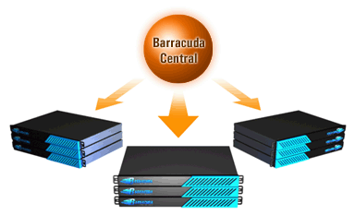
■ 特点二：易于管理
► 完全自动的病毒特征码更新
► 完全自动的垃圾邮件规则库更新
► 实时黑名单 (RBL)
► 实时指纹检查

Slide 37
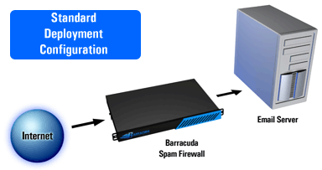
■ 特点二：易于管理
► 你可以简单地即插即用，在5分钟内完成部署

Slide 38
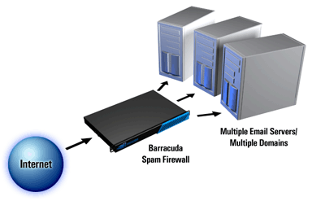
■ 特点二：易于管理
► 可以简单插入多域及多邮件服务器环境

Slide 39
■ 特点二：易于管理
► 可以简单插入多域及多邮件服务器环境

Slide 40
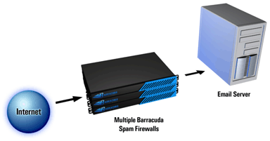
■ 特点二：易于管理
► 简单地将多台梭子鱼垃圾邮件防火墙堆叠在一起, 可以实现自动拓
展、冗余及容错，

Slide 41
■ 特点三：性价比出众
► 不按许可收费
► 不加收病毒许可证费用
► 比国际同类产品价格低30%-50%

Slide 42
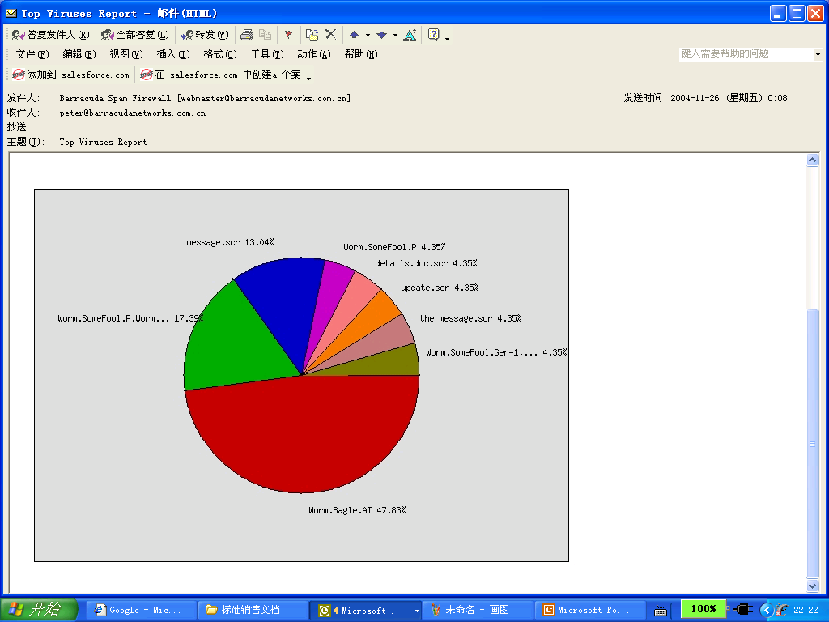
■ 特点五：功能丰富易用
► 报表功能之病毒报告
Top病毒饼图报告

Slide 43
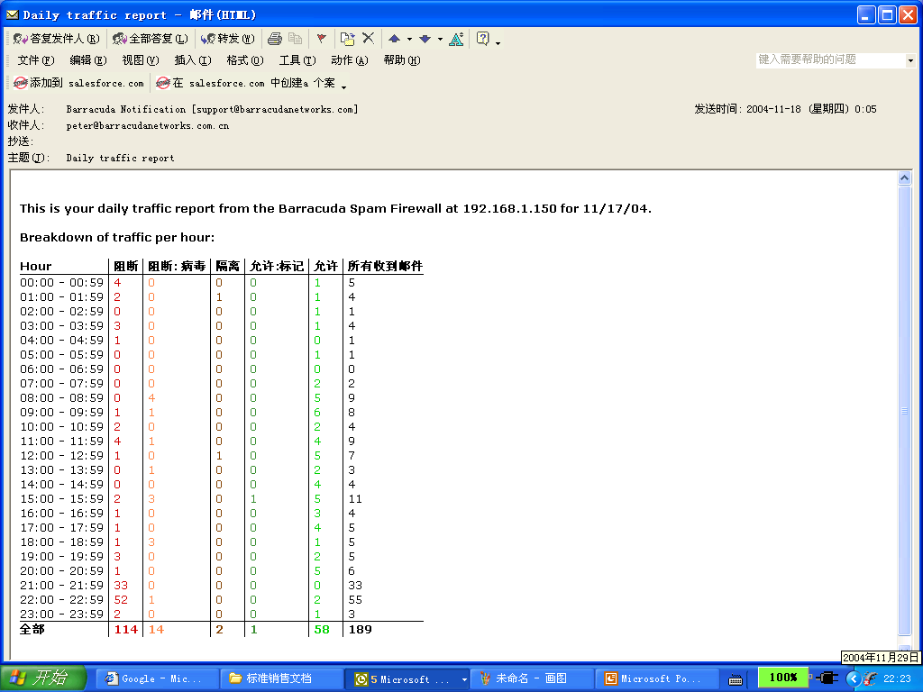
■ 特点五：功能丰富易用
► 报表功能之每日流量报告

Slide 44
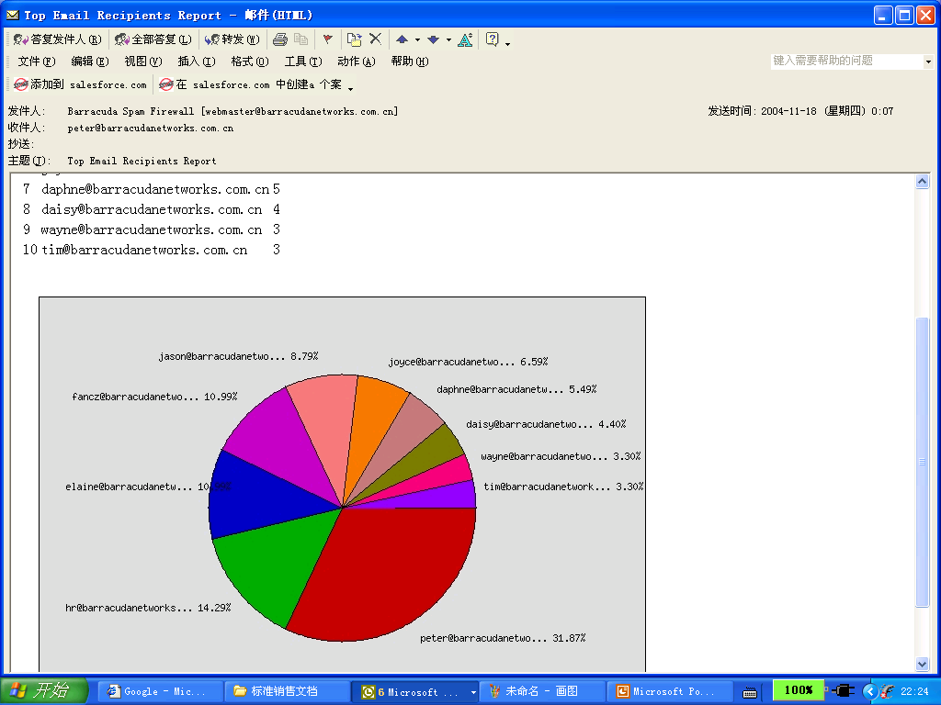
■ 特点五：功能丰富易用
► 报表功能之最大邮件收件人报告

Slide 45
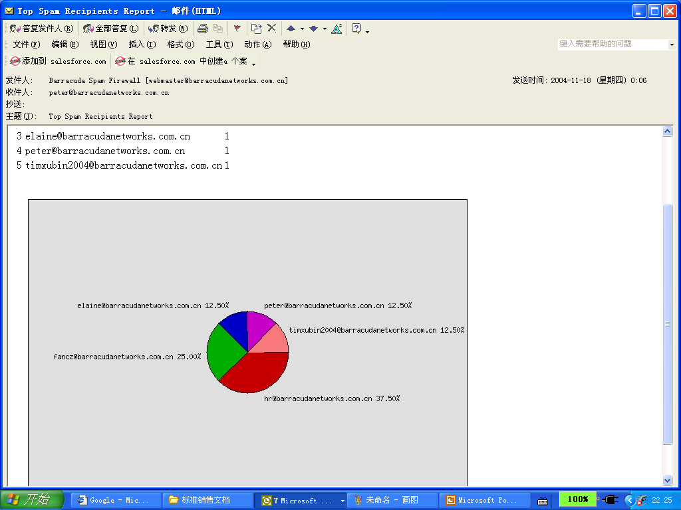
■ 特点五：功能丰富易用
► 报表功能之最大垃圾邮件收件人报告

Slide 46
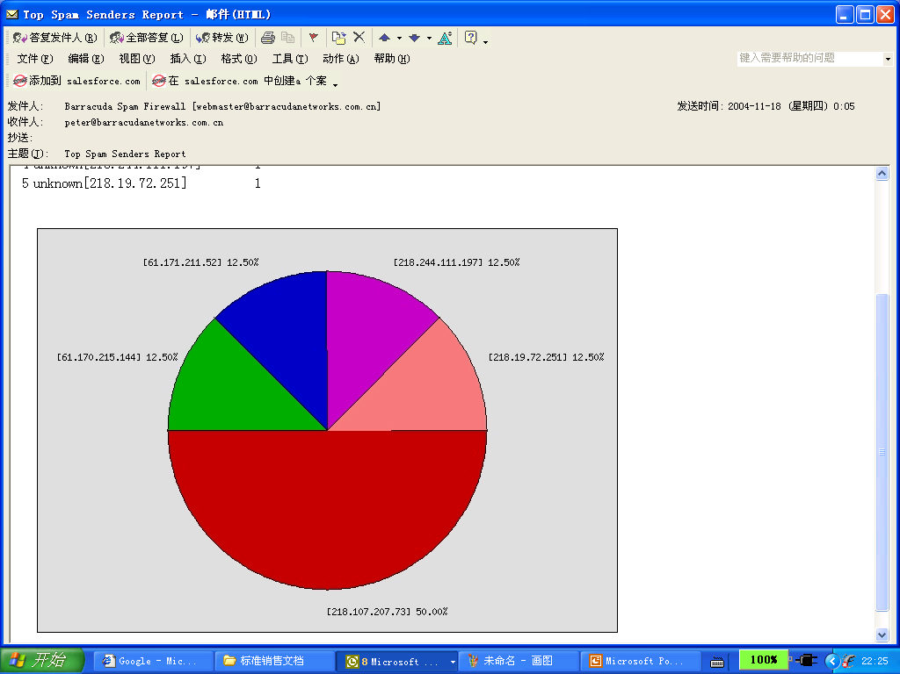
■ 特点五：功能丰富易用
► 报表功能之最大垃圾邮件发件人报告

Slide 47
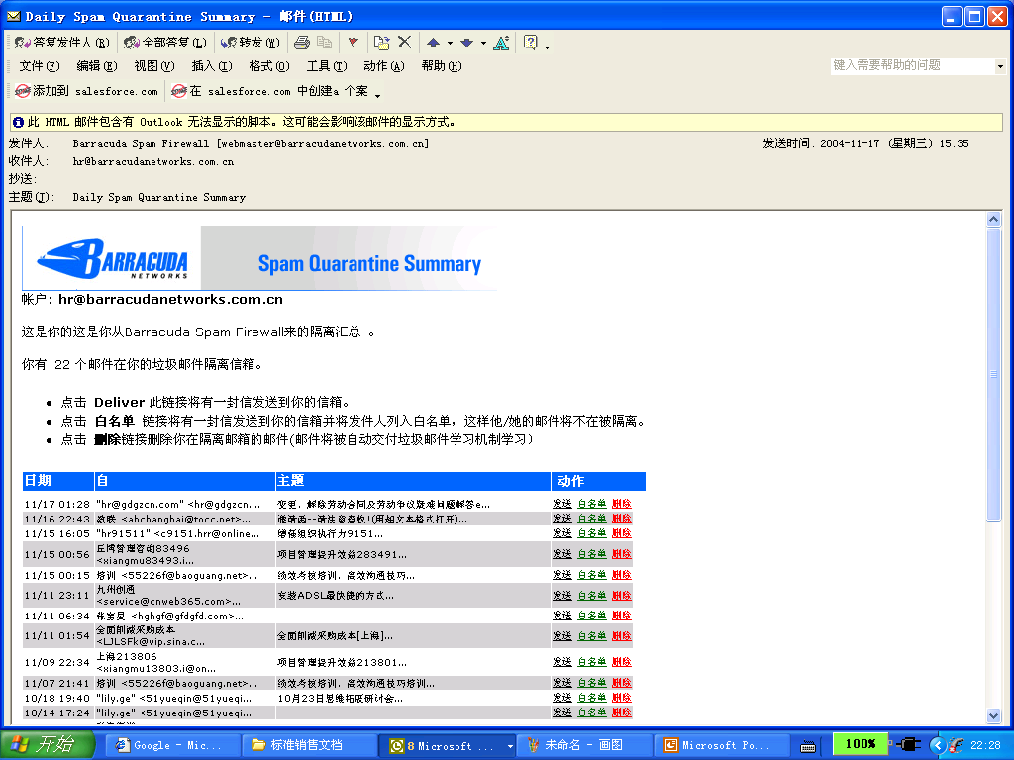
■ 特点五：功能丰富易用
► Network Computing杂志评分最高的隔离功能

Slide 48
梭子鱼垃圾邮件防火墙规格型号
功能 | 型号 | 型号 | 型号 | 型号 | 型号 | 型号 | 型号
 | 100 | 200 | 300 | 400 | 600 | 800 | 900
活跃邮件用户 | 1-50** | 51-500 | 300 - 1,000 | 1,000 - 5,000 | 3,000 - 10,000 | 8,000 - 22,000 | 15,000 - 30,000
处理域 | 10 | 50 | 250 | 500 | 5000 | 5000 | 5000
日志存储 | 512MB | 1GB | 2GB | 10GB | 20GB | 40GB | 60GB
垃圾邮件阻挡 | ☑ | ☑ | ☑ | ☑ | ☑ | ☑ | ☑
病毒扫描 | ☑ | ☑ | ☑ | ☑ | ☑ | ☑ | ☑
基于WEB的管理界面 | ☑ | ☑ | ☑ | ☑ | ☑ | ☑ | ☑
与所有邮件服务器兼容 | ☑ | ☑ | ☑ | ☑ | ☑ | ☑ | ☑
加固及安全操作系统 | ☑ | ☑ | ☑ | ☑ | ☑ | ☑ | ☑
分用户设置及隔离 |  |  | ☑ | ☑ | ☑ | ☑ | ☑
MS Exchange/LDAP加速器 |  |  | ☑ | ☑ | ☑ | ☑ | ☑
系统日志支持 |  |  |  | ☑ | ☑ | ☑ | ☑
堆叠支持 |  |  |  | ☑ | ☑ | ☑ | ☑
冗余硬盘整列(RAID) |  |  |  | ☑ | ☑ | ☑ | ☑
分用户评分设置 |  |  |  |  | ☑ | ☑ | ☑
可客户化标牌 |  |  |  |  | ☑ | ☑ | ☑
千兆网络接口 |  |  |  |  | ☑ | ☑ | ☑
热插拔电源 |  |  |  |  |  | ☑ | ☑
双千兆网络接口 |  |  |  |  |  | ☑ | ☑

Slide 49

国际认证 屡获殊荣

Slide 50

谢谢!
梭子鱼垃圾邮件防火墙 – 外发过滤版
客户演示
2005年1月

